Slide 1
WAA联盟秘书处联席会议第五次会议
2023年8月9日

Slide 2
目录
NO | 内容 | 时长 | 汇报人
1 | 行政人事遗留问题汇报 | 10mins | 喻春香
2 | IT遗留问题汇报 | 10mins | 巴拉迪维
3 | 会员管理 | 10mins | 史柏青
4 | 园区办公性能评测标准开发完成汇报 | 10mins | 范大卫
5 | 提案管理 | 5mins | 张志良
6 | 项目管理/遗留问题 | 15mins | 张志良
7 | 第二次专家委员会议程 | 5mins | 张志良
8 | 联盟运营情况汇报 | 15mins | 张志良
9 | 测试认证和实验室建设 | 10mins | 卿君军

Slide 3
行政人事遗留问题

Slide 4
议题：行政人事遗留任务汇报
序号 | 遗留任务描述 | 进 展
1 | 全国团体标准信息平台注册，获得资质与认可 | 《标准制定程序》材料修改中未发布。
2 | WAA联盟副理事长备案 | 民政部已驳回相关材料原件，要求补充深圳市市政府的同意函。 正在跟深圳市民政局沟通，获取处理意见。
3 | WAA2022年年检报告提交 | 自5月中旬提交到现在，系统状态还未更新。 工作人员反馈正在审核中。
4 | WAA全球拓展项目 | 协议签署完毕，联盟已开具发票，华为付款流程中。
5 | 测试认证工程师招聘 | 计划招聘2人，目前已招聘1人，预计本周五入职。

Slide 5
IT遗留问题

Slide 6
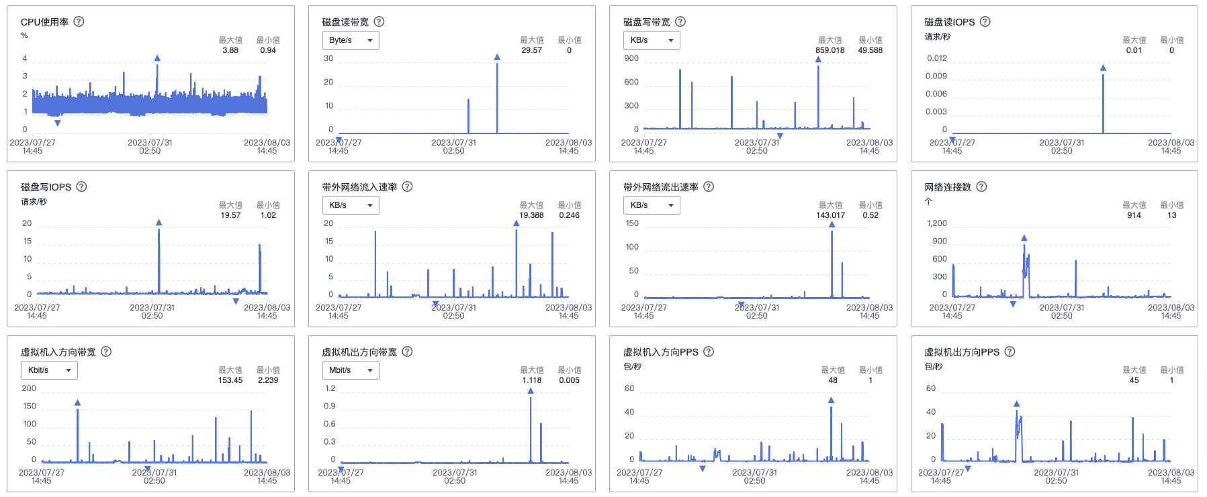
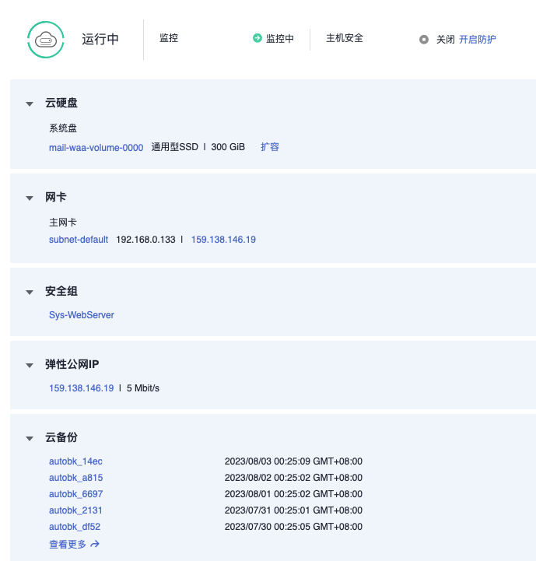
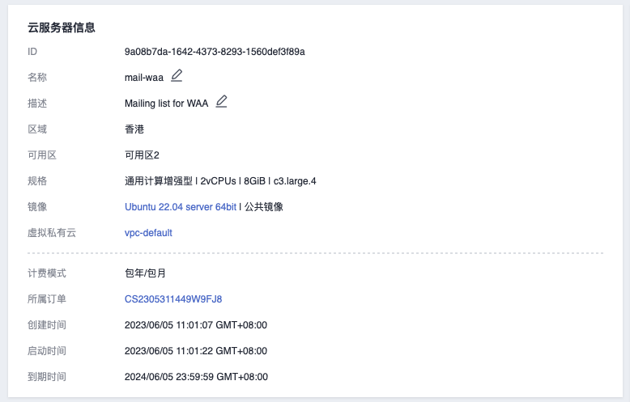
议题：WAA Mailing List 系统（硬件部分）
通用计算增强型 | 2vCPUs | 8GiB | c3.large.4
通用型SSD | 300GiB / 159.138.146.19 | 5 Mbit/s
系统负载情况

Slide 7
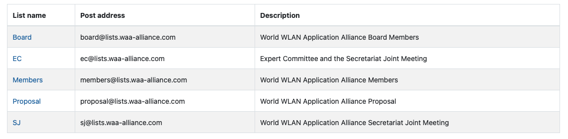


议题：WAA Mailing List 系统（软件部分）
https://lists.waa-alliance.com/postorius/lists/
Nginx
MTA (Exim4)
Mailman
Core
Postorius
GUI
Hyper Kitty
FileSystem
Docker Engine

Slide 8

议题：WAA Mailing List 系统（业务策略）
 | 邮件名称 | 维护方式 | 接收人员范围 | 发送人员范围 | 是否公开
全体会员 | members | 手动添加，不可订阅 | 全体会员及联系人 秘书处联席会议 | = 接收人员 | 否
理事会 | board | 手动添加，不可订阅 | 全体理事单位 秘书处联席会议 | = 接收人员 | 否
专家委员会 | ec | 手动添加，不可订阅 | 全体专家委员 秘书处联席会议 | = 接收人员 | 否
提案 | proposal | 手动添加，不可订阅 | 全体会员及联系人 秘书处联席会议 全体专家委 | 不限制 | 公开
秘书处联席会议 | sj | 手动添加，不可订阅 | 秘书处联席会议 | 不限制 | 公开
遗留问题：
1、邮件列表维护审批流程
发起申请新建、审批、邮件策略
2、邮件列表成员管理办法
新增成员申请、审批
邮件列表验收报告验收意见

Slide 9
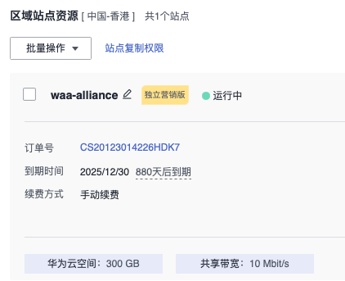
议题：WAA 官网相关问题（官网稳定性）
华为云建站服务
没有运行日志或相关功能，无法掌握运行状态，
若有重大故障会有短信通知
部分情况下偶尔出现无法访问的情况，可能的原因：
1、华为云建站系统整体有异常
2、因站点资源在香港，可能会有网络异常

Slide 10
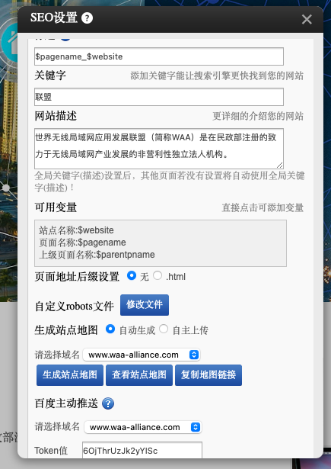
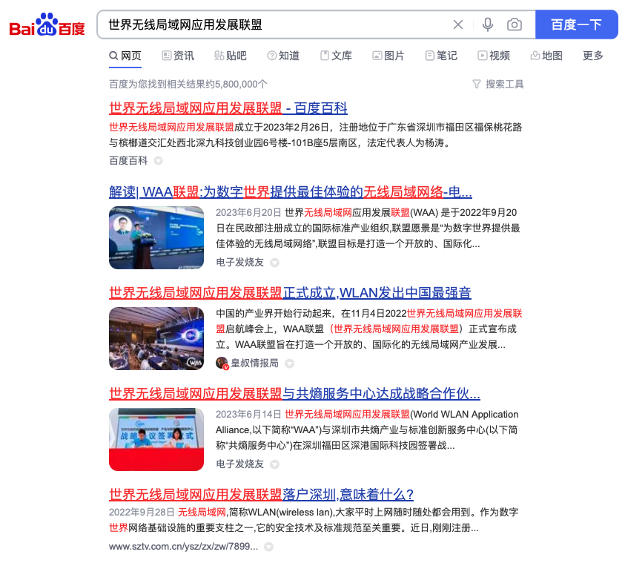
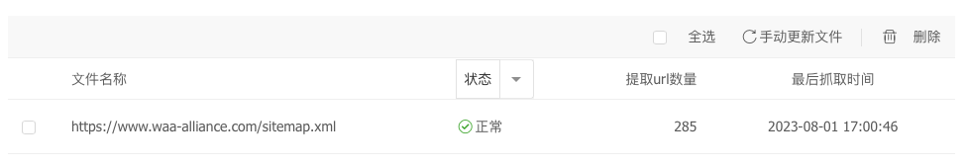
议题：WAA 官网相关问题（百度 SEO）
建站服务：
1、生成站点地图 sitemap
2、配置百度主动推送
百度搜索：
1、无法搜索到官网信息
2、无法搜索到相关文章

Slide 11
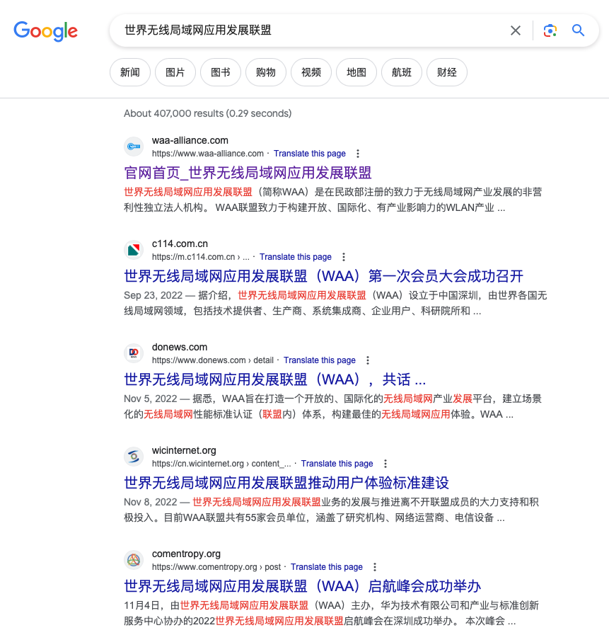
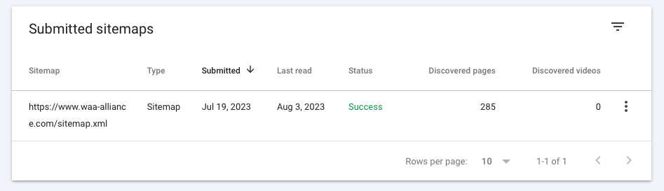
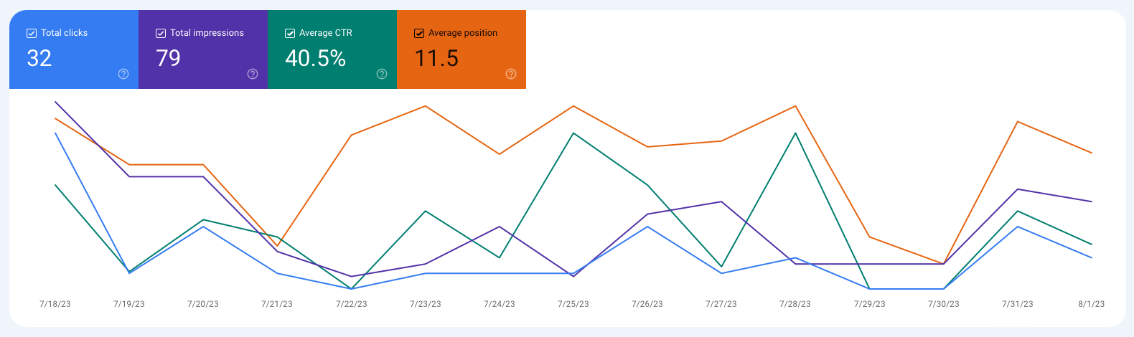
议题：WAA 官网相关问题（Google SEO）
SEO 措施：
1、生成站点地图 sitemap
2、定期推送给 Google
Google 搜索：
1、中文名搜索结果达到预期
2、英文名搜索关键字太多，尚不如意

Slide 12
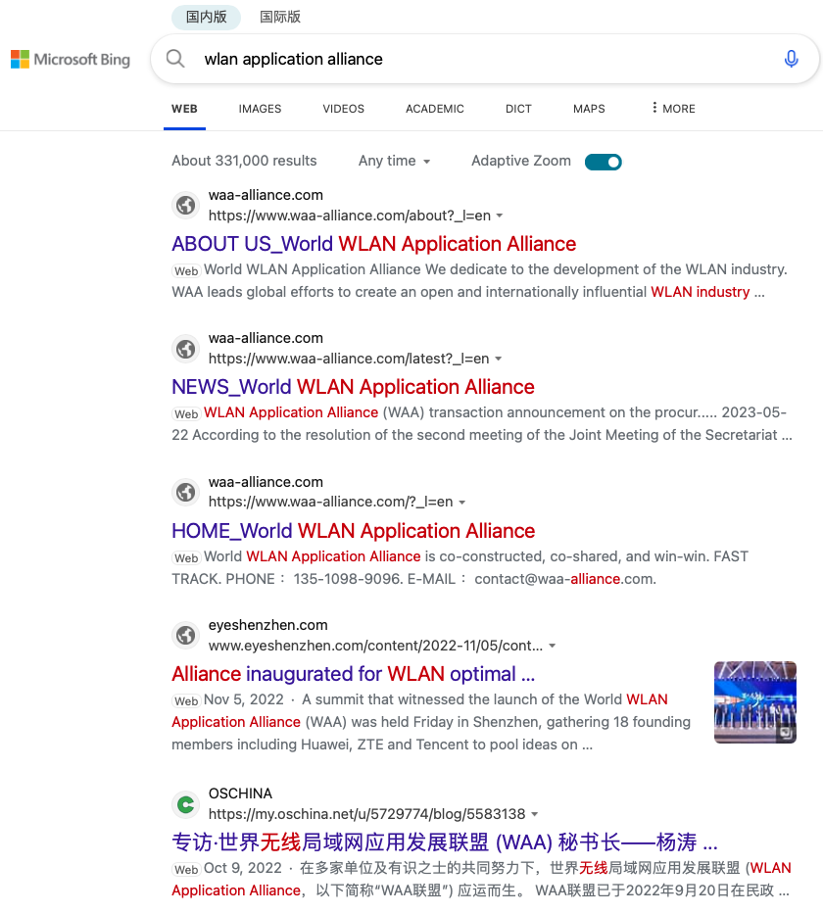
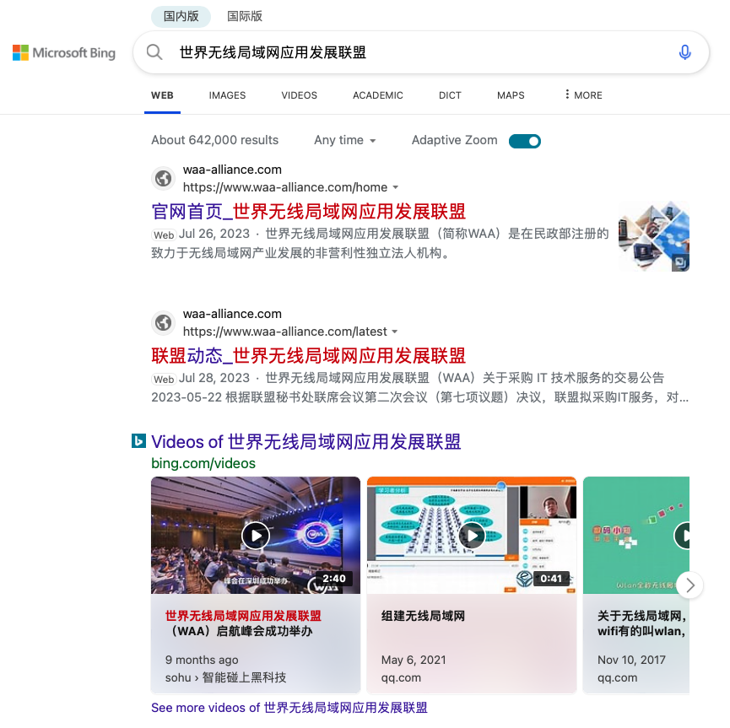
议题：WAA 官网相关问题（Bing SEO）
1、生成站点地图 sitemap
2、定期推送给 bing.com
国际版
国内版
中英文搜索结果符合预期

Slide 13
会员管理

Slide 14
一、现阶段总体情况
按照会员类型：理事单位会员20家，高级会员7家，普通会员10家，观察会员31家，共计68家会员单位；
按照区域分布：中国大陆及港澳台会员44家，欧洲会员12家，亚太会员8家，中亚会员4家，分布在11个国家与地区，约35%来自中国大陆以外的地区；
序号 | 会员名称-中文 | 会员分类 | 行业 | 区域
1 | 中兴通讯股份有限公司 | 理事单位 | 芯片、终端、网络设备 | 中国-深圳
2 | 中国质量认证中心 | 理事单位 | 研究机构 | 中国-北京
3 | 中国移动 | 理事单位 | 运营商 | 中国-北京
4 | 中国信息通信研究院 | 理事单位 | 研究机构 | 中国-北京
5 | 中国家用电器研究院 | 理事单位 | 研究机构 | 中国-北京
6 | 中国电子技术标准化研究院 | 理事单位 | 研究机构 | 中国-北京
7 | 中国电信集团有限公司 | 理事单位 | 运营商 | 中国-北京
8 | 新华三技术有限公司 | 理事单位 | 终端、网络设备 | 中国-北京/杭州
9 | 腾讯科技（深圳）有限公司 | 理事单位 | 应用 | 中国-深圳
10 | 四川爱联科技股份有限公司 | 理事单位 | 计算机软件 | 中国-绵阳
11 | 上海海思技术有限公司 | 理事单位 | 芯片 | 中国-上海
12 | 瑞晟微电子(苏州)有限公司 | 理事单位 | 芯片 | 中国-台湾
13 | 青岛海尔科技有限公司 | 理事单位 | 芯片、技术研发 | 中国-青岛
14 | 鹏城实验室 | 理事单位 | 研究机构 | 中国-深圳
15 | 京东科技信息技术有限公司 | 理事单位 | 软件、信息技术 | 中国-北京
16 | 机械工业仪器仪表综合技术经济研究所 | 理事单位 | 研究机构 | 中国-北京
17 | 华为技术有限公司 | 理事单位 | 终端、网络设备 | 中国-深圳
18 | 北京邮电大学 | 理事单位 | 学校院所 | 中国-北京
19 | 北京星河亮点技术股份有限公司 | 理事单位 | 仪器仪表 | 中国-北京
20 | 七维有限责任公司 | 理事单位 | 信息技术 | 德国
序号 | 会员名称-中文 | 会员分类 | 行业 | 区域
1 | 香港中文大学深圳未来智能网络研究院 | 高级会员 | 学校院所 | 中国-深圳
2 | 思博伦通信科技（北京）有限公司 | 高级会员 | 仪器仪表 | 中国-北京
3 | 深圳市极致汇仪科技有限公司 | 高级会员 | 仪器仪表 | 中国-深圳
4 | 美的集团股份有限公司 | 高级会员 | 家电业 | 中国-佛山
5 | 杭州永谐科技有限公司 | 高级会员 | 网络设备 | 中国-杭州
6 | 灿芯技术（深圳）有限公司 | 高级会员 | 仪器仪表 | 中国-深圳
7 | 泰尔融创(北京)科技有限公司 | 高级会员 | 测试认证服务 | 中国-北京
1 | 浙江科睿微电子技术有限公司 | 普通会员 | 软件和信息技术服务业 | 中国-浙江
2 | 通标标准技术服务（苏州）有限公司 | 普通会员 | 测试认证服务 | 中国-苏州
3 | 深圳亚启科技有限公司 | 普通会员 | 工业控制、物联网 | 中国-深圳
4 | 深圳市朗力半导体有限公司 | 普通会员 | 芯片 | 中国-深圳
5 | 深圳市创客智趣通信技术有限公司 | 普通会员 | 射频技术 | 中国-深圳
6 | 上海同耀通信技术有限公司 | 普通会员 | 终端、测试认证服务 | 中国-上海
7 | 浪潮通信技术有限公司 | 普通会员 | 通信技术、网络设备 | 中国-青岛
8 | 广州思林杰科技股份有限公司 | 普通会员 | 工业自动化检测 | 中国-广州
9 | 烽火通信科技股份有限公司 | 普通会员 | 通信及相关设备 | 中国-武汉
10 | 博为科技有限公司 | 普通会员 | 终端、网络设备 | 中国-浙江

Slide 15
序号 | 会员名称-中文 | 会员分类 | 行业 | 区域
1 | 长川科技日本株式会社 | 观察员 | 研发机构 | 日本
2 | 易通信科技有限公司 | 观察员 | 信息技术 | 德国
3 | 雄心光子学有限公司 | 观察员 | 半导体、集成系统 | 日本
4 | 薇儿芙流媒体有限公司 | 观察员 | 传媒 | 阿联酋
5 | 数据基点咨询公司 | 观察员 | 咨询服务 | 阿联酋
6 | 生态系统和价值链咨询公司 | 观察员 | 咨询服务 | 德国
7 | 申泰科国际咨询公司 | 观察员 | 咨询服务 | 法国
8 | 欧洲马西有限公司 | 观察员 | 投资管理 | 德国
9 | 聂氏咨询公司 | 观察员 | 咨询服务 | 法国
10 | 南京锐码毫米波太赫兹技术研究院有限公司 | 观察员 | 技术研发、通信设备 | 中国-南京
11 | 蓝海优利（深圳）科技发展有限公司 | 观察员 | 咨询服务 | 中国-深圳
12 | 科斯塔奈工程与经济大学 | 观察员 | 学校院所 | 哈萨克斯坦
13 | 接触传感公司 | 观察员 | 设备仪器 | 中国-香港
14 | 吉永商事株式会社 | 观察员 | 产品销售 | 日本
15 | 好世纪集团 | 观察员 | 安防 | 泰国
16 | 航空动力中东有限公司 | 观察员 | 信息技术 | 阿联酋
17 | 国际青年协会 | 观察员 | 国际组织 | 法国
18 | 耕兴股份有限公司 | 观察员 | 科研、技术服务 | 中国-台湾
19 | 房资信息网 | 观察员 | 信息平台 | 法国
20 | 东北微电子技术有限公司 | 观察员 | 信息技术 | 日本
21 | 电子终端公司 | 观察员 | 终端 | 荷兰
22 | 电子电器系统公司 | 观察员 | 电子设备 | 德国
23 | 蒂瓦基有限公司 | 观察员 | 技术开发 | 日本
24 | 迪吉咨询公司 | 观察员 | 咨询服务 | 法国
25 | 德凯质量认证（上海）有限公司宝安分公司 | 观察员 | 测试认证服务 | 中国-上海
26 | 创始技术服务有限公司 | 观察员 | 信息技术 | 意大利
27 | 仓本株式会社 | 观察员 | 安全产品 | 日本
28 | 百佳泰股份有限公司 | 观察员 | 测试认证服务 | 中国-台湾
29 | 安立通讯科技（上海）有限公司 | 观察员 | 测试认证服务 | 中国-上海
30 | 艾斯科技株式会社 | 观察员 | 电子材料制造加工 | 日本
31 | OPPO广东移动通信有限公司 | 观察员 | 电子产品、移动互联网 | 中国-东莞

Slide 16
二、新发展会员情况汇总
序号 | 发展会员名称 | 备 注
1 | 泰尔融创(北京)科技有限公司 | 会员协议签订完成 高级会员 中国信息通信研究院子公司 主要面向软件和北斗通信终端的标准符合性检测需求以及型号类测试需求，开展技术可行性和标准符合性技术实验和测试工作，并在后续根据客户的需要，开展CNAS、DILAC、CMA及军用实验室等资质认证工作
2 | 中国电信股份有限公司广州研究院 | 参加WAA夏季论坛 申请：高级会员 广州研究院于 2000 年 10 月中国电信集团公司广州研发中心（现为中国电信股份有限公司广州研究院）挂牌成立。 2005 年，被集团定位为中国电信技术创新中心。 2007 年，中国电信数据网支撑中心、中国电信 BSS\OSS 支撑中心在此相继揭牌。广州研究院逐步发展成为中国电信及其广东公司的运营支撑中心和技术创新基地。
3 | 施耐德电气(中国)有限公司 | 会员申请表填写中 施耐德电气是法国的工业先锋之一。世界500强企业，全球顶级电工企业。创建于1836 年，以钢铁制造业起家，发展至今已成为全球能效管理领域的领导者。 主要业务包括电力，工业自动化，基础设施，节能增效，能源，楼宇自动化与安防电子，数据中心和智能生活空间等业务领域，施耐德自1987年进入中国，助力中国地区建设提质升级，传递绿色能效的理念和价值，确立了中国市场的领先地位。
4 | 深圳市大数据研究院 | 会员协议签订中 申请：高级会员 深圳市大数据研究院，是在深圳市委、市政府的支持下于2016年3月组建成立的市属二类事业单位，其前身是香港中文大学（深圳）副校长罗智泉教授领衔的大数据信息处理及应用创新团队。2019年研究院被正式授牌成为深圳市基础研究机构之一。 研究院以数学为基础，以数据为驱动，以重大应用为导向，聚焦大数据基础理论与核心算法、大数据通用软件与技术、大数据驱动的智能应用技术三大方向进行理论研究和技术攻关，打造世界级的大数据研究机构和协同研发平台，服务于国家大数据发展战略，推动整合深圳市、粤港澳大湾区大数据科研和产业。
5 | 深圳得翼通信技术有限公司 | 会员申请表填写中 得翼通信(Digital Enhancement)成立于2019年，致力于利用数字技术突破射频瓶颈，针对高频段、高带宽、小尺寸和低功耗的场景研发通信系统线性化技术及产品，为5G基站、WiFi和移动终端等提供全球领先的高性能DFE解决方案。主要做射频硬件。 团队由专注于数学、集成电路、软件和射频等领域的科学家和工程师组成，目前在芬兰，杭州，和成都均设有研发中心。

Slide 17
序号 | 发展会员名称 | 备 注
6 | 广州汽车集团股份有限公司汽车工程研究院 | 会员申请表填写中 广汽研究院(全称广州汽车集团股份有限公司汽车工程研究院)成立于2006年7月，作为广汽集团的技术管理部门和研发体系枢纽，负责广汽自主品牌广汽传祺和广汽新能源的新产品、新技术的规划和重大研发工作具体实施。截至2019年，广汽研究院构建了以广汽研究院为核心，广汽硅谷研发中心、广汽底特律研发中心、广汽洛杉矶前瞻设计中心、广汽上海前瞻设计工作室为支撑的广汽全球研发网。 2019年12月，国家发展改革委办公厅发布国家企业技术中心2019年评价结果，以广汽研究院为核心的广汽集团国家认定企业技术中心被评为"优秀"，名列全国第六、汽车行业第一 。
7 | 深圳市中承科技有限公司 | 会员申请表填写中 深圳市中承科技有限公司是由留美硅谷工程师、国家千人计划专家、无线通信及电子测量行业世界顶级专家创立的一家集科研、生产、销售于一体的智能无线检测仪器制造企业。 公司致力于无线测量技术的研发和解决方案的创新，研发新一代自动化、智能化、网络化、平台化的无线通信综合测试仪、相关软件和系统，现已拥有自主品牌和一系列测试仪器的核心专利技术。公司为客户提供世界领先的无线测试仪器、无线测试解决方案、路由器诊断服务及Wi-Fi网络测试与优化服务，帮助客户提高产品质量、降低生产成本、提升综合竞争力。
8 | 四川长虹新网科技有限责任公司 | 会员申请表填写中 四川长虹新网科技有限责任公司深耕全球运营商市场二十多年，具备行业领先的软硬件研发、制造、全球化市场营销能力、持续服务国内外200多家主流电信及广电运营商、垂直行业服务商、与合作伙伴共同成长。 围绕5G、物联网、超高清视频、人工智能等战略新兴产业，公司聚力为全球合作伙伴提供“全带宽网络接入与覆盖”、“物联网行业解决方案”、“智慧媒体终端”及“泛智能产品”。
9 | 莱特波特（上海）电子技术有限公司 | 会员协议签订中 2008年08月01日成立，经营范围包括无线移动终端测试仪器和设备及其零配件和软件的批发
10 | 深圳东昇射频技术有限公司 | 会员申请表填写中 公司研发依托国内一流通信企业实验室经验为技术背景，在射频和电磁兼容测试领域拥有一大批经验丰富的专业技术人才，由多名行业专家及高级工程师等共同构筑了实力雄厚的团队。公司始终聚焦客户需求和行业挑战，并立足于国际国内标准法规技术前沿，自主研发，勇于创新，坚持以系统化解决方案开发为核心，且着眼于未来智能化LAB发展方向，致力于打造检测领域“工业4.0”。持续与合作伙伴深度合作，共赢发展，在电磁兼容检测领域进一步构筑端到端的系统化方案优势，持续提升用户满意度，为客户创造最大价值，致力成为行业一流品牌的检测系统解决方案供应商！公司目前专注做电磁兼容和微波射频自动化检测系统研究的科技公司。
11 | 紫光展锐（上海）科技有限公司 | 准备入会沟通中 紫光展锐是世界领先的平台型芯片设计企业，是全球少数全面掌握2G/3G/4G/5G、Wi-Fi、蓝牙、电视调频、卫星通信等全场景通信技术的企业之一。在核心的5G领域，紫光展锐是全球公开市场3家5G芯片企业之一。

Slide 18
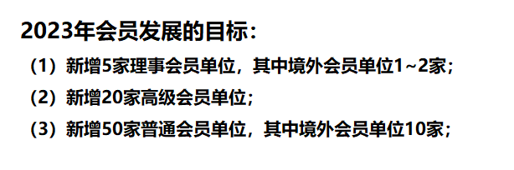
三、目标完成度情况
数据来源：2023年3月理事会汇报材料
Q1-2目标完成度：
理事单位会员：新增2家，完成度40%
高级会员：新增4家，完成度20%
普通会员：新增8家，完成度16%
境外会员：0%

Slide 19
WAA 园区办公性能评测
标准开发完成里程碑汇报

Slide 20
项目基本信息 – 新华三加入-其他无变化
本页来自立项汇报+补充
项目名称： 园区办公场景性能评测项目 项目编码： P001
项目类型： 测试认证项目
项目边界： 目标场景：园区办公场景； 目标产品：企业接入路由器产品
项目经理单位：华为技术有限公司
项目经理：季晨荷； 编辑：施文/吕茂盛
成员单位（参与者）：华为技术有限公司（季晨荷、施文、吕茂盛）、中国信息通信研究院（陈洁）、中兴通讯股份有限公司（袁立权）、中国电子技术标准化研究院（雷根）、思博伦通信科技（北京）有限公司（马頔、王晓萌、宫洁）、烽火通信科技股份有限公司（江韦）、灿芯技术（深圳）有限公司（曲雅江）、中国质量认证中心（徐子超、王亚斌）、新华三技术有限公司（贾渭东、李中正）、极致汇仪（樊智超）
当前状态：标准开发完成，进入测试床和认证指导书开发
识别与其他项目的关系：《WAA 园区办公场景性能评测标准 》 依赖于IEEE802.11标准，不依赖WFA
  [1].Wireless LAN Medium Access Control (MAC) and Physical Layer (PHY) Specifications (IEEE Std. 802.11-2020)

Slide 21






项目总体进展情况
2022年10月项目立项起，本项目历经五次会议，围绕园区办公场景、性能核心指标、对应指标测试方案以及测试门限进行了深入的讨论，达成共识并输出性能测试标准和性能测试规范文档。
2023.05 第5次讨论会
2023.07项目完成
《WAA园区办公测试标准》草案稿修正讨论
2023.04 第4次讨论会
《WLAN企业网络性能体验认证测试规范》修正讨论
2023.02 第3次讨论会
WLAN园区办公场景性能体验认证测试规范讨论
同意接纳新华三作为新的项目成员单位
2022.10
WAA理事会通过园区办公场景项目立项
2022.09
2022.12 第2次讨论会
筹建项目组
确定项目目标
2022.11 第1次讨论会
项目组确定项目主要内容和预期路标
明确园区办公场景核心评测方向。
《园区办公子场景》提案分析。
Notes:
6月份完成
6月20日完成标准定稿；讨论博维提案

Slide 22

项目交付件完成情况和建议
序号 | 立项承诺交付件 | 完成度 | 说明
 | 企业典型场景高品质WLAN网络建设白皮书 | 已经发布 | 项目场景讨论输出修改后成为联盟白皮书
1 | 园区办公场景WLAN性能测试标准 | 已完成 | 讨论确定了通过门限， 门限部分会从本文档删除，补充到交付件3中。
2 | 园区办公场景WLAN性能测试规范 | 已完成 | 附件1：《园区办公场景WLAN性能测试漫游路线等效衰减表》
3 | 园区办公场景WLAN认证等级划分说明 | 部分完成 | 已经定义了通过门限。金银级门限待本次汇报后开发。
认证等级划分讨论和建议
标准与测试床联动需要考虑的内容
1、园区测试和证书方案建议：采用一个证书，加行业应用场景维度认证结果。认证测试按基础测试和场景测试分开；基础测试的结果可以支持灵活组合，适应多种部署环境（高密/低密办公、会议室等，难以穷举）；场景测试则针对场景的关键用户体验需求，测试结果外露辅助支持用户购买选择（测试报告提供给被测厂商，联盟不发布）。
2、评级是必要的，也是WAA联盟存在的价值，开始阶段要选择用户最关心的内容形成差异，级别不宜过多，5星有些多，建议最多3个等级。
3、项目组推荐：金/银/不通过三个等级，不通过起到筛选作用，金/银（各占50%）牵引产业向更好体验发展。
1、《园区办公场景WLAN性能测试规范》（简称测试规范）：对照《园区办公场景WLAN性能测试标准》（简称测试标准）定义了必须验证的测试用例以及执行方法。
2、测试标准适当降低了通过门槛，希望吸引更多的单位参与，达成产业共识。测试规范采取简化原则，减少对测试床要求和测试执行的时间。
3、WAA测试床目前有3家测试仪厂商参与，园区+办公测试规范各取50%用例，开展摸底验证，其中两家已经完成100%。
4、部分联盟会员建议在测试床摸底自家产品后更新通过门槛，项目组建议同意。暂不发布（认证等级划分）文稿。
5、认证等级划分文档建议在联盟内部公开，不对外公开。
Notes:
白皮书是否要加入？
目前仅设定基线认证门槛，希望吸引更多的单位参与，达成产业共识
以园区办公场景为基础，在后续立项的园区场景认证中叠加场景化测试用例，推进各行业客户认可

Slide 23
园区场景网络设备性能评测系列标准设想
园区办公典型场景性能认证测试用例
（本次完成开发）
场景增值测试，排序不分先后，鼓励更多单位参与
一个证书，WAA网站公开测试设备的增值特性认证状态
一套测试床，持续开发自动化测试用例
5.1.1 | 3个用户FTP下载性能
5.1.2 | 15个用户视频会议+3个用户FTP下载
5.1.3 | 10个用户FTP下载性能
5.1.4 | 30个用户视频会议+3个用户FTP下载
5.1.5 | 同频组网性能：两AP同频每AP7个视频直播+3个FTP下载
5.2.1 | 两AP各15个用户视频会议+1个用户下载+漫游
5.3.1 | 视频直播业务接入容量测试
工业
(已经立项)
（待讨论开发）
教育
（待讨论）
医疗
（待讨论）
IPv6
（待讨论）
… …
园区场景网络设备基础性能认证测试（本次完成开发）
带宽、连接、覆盖、漫游、时延、安全六边形网络关键性能测试

Slide 24
联盟测试认证和实验室（含测试床）建设进展
测试
认证
建设
发布测试&认证体系框架
测试平台长名单确认
网端协同、园区技术标准发布
发布测试&认证体系文件
测试平台最终名单
确定发证机构
家庭标准确定发布
测试&认证IT建设
发证机构发证准备
具备测试&认证能力
9月15日
11月30日
8月15日
11月10日
实验室
建设
联盟参考实验室一期建设
联盟参考实验室二期建设
确定授权实验室
授权实验室测试能力构建
0 1
1 N

Slide 25
《园区办公场景性能评测项目》：认证开发工作计划
项目立项
标准开发
认证开发
项目结项
序号 | 任务 | 交付件 | 开始日期 | 结束日期
1 | 测试床落地测试用例，完成6款AP的试测试，输出报告。 | 测试床 | 2022.08 | 2023.10
 | 按测试实际情况调整《测试规范》（如果测试步骤有调整） | 《园区办公场景WLAN性能测试规范》 | 2023.10 | 2023.11
 | 输出认证测试平台指导书，对认证测试组织发布，联盟内保密，不对公众发布。 | 《视频会议仿真流量测试包文件》， 《视频直播仿真流量测试包文件》， 《WAA XX测试仪使用指导书》 | 2023.10 | 2023.11
2 | 按照专家委意见和理事会意见，草拟完成金/银技术标准 | 《园区办公场景 WLAN认证等级划分说明》 | 2023.09 | 2023.10
 | 按试测试报告调整《等级划分》中通过门槛/金/银要求。 |  | 2023.10 | 2023.11
 | 与测试认证团队协同，明确测试仪一致性方案，根据方案调整《等级划分》门槛数据，如果必要不同测试仪输出不同的门槛数据 |  | 2023.10 | 2023.11

Slide 26
本次汇报申请决策
同意《园区办公场景WLAN性能测试标准》对外发布，《园区办公场景WLAN性能测试规范》联盟内部发布，对产业公开启动WAA测试床建设和测试认证准备
《园区办公场景WLAN认证等级划分说明》推迟发布，待测试床试验证几款AP后，刷新通过标准（预计改动不大）
认证等级划分：是否可以按照金/银/不通过三个等级，金/银（约各占50%）开展等级划分？ 还是金/银约=3:7（强牵引）。
其他对项目组后续测试认证开发的问题和建议

Slide 27
提案管理

Slide 28


议题：提案管理
编号 | 主题 | 提出单位 | 相关项目 | 提案类型 | 会议编号 | 其他
PMO-20230731-1 | 成立“无线局域网IPv6工作推进组“的提案 | 泰尔融创 | 无 | For Approval | 秘书处联席会议202308 | 已经备案，以工作推进组形式运作
PG6-2023080701 | WAA无线局域网IPv6工作推进组20230807会议议程 | / | PG6 | / | 无线局域网IPv6工作推进组20230807 | /

Slide 29
项目管理

Slide 30
议题：项目管理汇报
家庭场景项目在中国移动杭研，完成第9次会议。对于组网设备草案完成第一次全面讨论
网端项目的技术草案联盟内已经公示超过两周，另外组织了一次专家委员会委员预审，听取专家意见；项目组为专家委员会评审输出了一份汇报材料
园区与家庭两个测试项目在对输出件重新排版、并在编写专家委员会汇报材料
计划8月下旬向专家委员会申报以下议题：
  “WAA 网端协同技术标准项目”技术标准草案发布申请汇报，标准草案包括：《WAA网端协同技术标准-漫游协同规范》、《WAA网端协同技术标准-QoS协同规范》；
  “WLAN园区办公场景性能测试认证”、 “家庭场景WLAN网络性能测试认证”项目阶段汇报；
    目标为：标准草案通过，可以开始公开招募参与认证的产品，为进入联盟测试认证序列做准备
    标准草案包括：《园区办公场景WLAN网络性能及体验技术规范》、《园区办公场景WLAN网络性能及体验测试规范》、《家庭场景WLAN单设备网络性能及体验技术规范》、 《家庭场景WLAN单设备网络性能及体验测试规范》

Slide 31
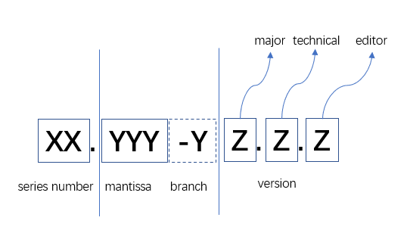
议题：联盟文稿编号管理
当前正在试行的编号管理规则
规范文档编号由两部分组成：系列号(series number)和尾号(mantissa，也称为文档号)，两个部分之间用“.”分隔；
系列号(series number)是从00开始的两位数字；
规范文档编号中的尾号(mantissa）没有特别的意义；
规范文档编号中的分支（branch）为可选项；
规范文档的版本号由三位从0开始的数字组成，数字间由“.”分隔；
版本号从左到右的第一位是major域，表示该文档所处的主要阶段：
  0 =不成熟的草案
  1 =至少完成60％的草案已经提交/将很快提交供参考
  2 =完成至少80％的草案并已提交/将很快提交批准
  3或更高=已经由负责的部门批准并且处于变更控制之下的规范
版本号从左到右的第二位是technical域（技术域），对规范进行技术更改时，技术域字段会递增；
版本号从左到右的第三位是editorial域（编辑域）；每次对规范进行非技术性更改时，编辑域字段都会递增，例如，纠正印刷错误。但任何可能会对规范技术规定的解释产生影响的变化都不能被视为编辑域变化

Slide 32
目前编号
项目代码 | 预留编号 | 项目 | 输出件编号
P001 | 10.001 | WLAN园区办公场景性能测试认证项目 | 《园区办公场景WLAN网络性能及体验技术规范》编号：WAA 10.001 《园区办公场景WLAN网络性能及体验测试规范》编号：WAA 10.002
P002 | 20.001 | 家庭场景WLAN网络性能测试认证项目 | 《家庭场景WLAN单设备网络性能及体验技术规范》编号：WAA 20.001 《家庭场景WLAN单设备网络性能及体验测试规范》编号：WAA 20.002
P003 | 00.001 | WLAN网端协同技术标准项目 | 《WAA网端协同技术标准-漫游协同规范》编号：WAA 00.001 《WAA网端协同技术标准-QoS协同规范》编号：WAA 00.002
杨鹤建议：关于标准类别、名称、编号
类别：WAA Recommendation（WAA国际标准）
名称：Technical Specification on “网端协同” – “漫游协同” (例)
“WAA网端协同技术规范-漫游协同“
编号：WAA-S（类别）-001（编号）-2023（年份）（例）WAA-TR-001-2023
决策，是否按杨鹤建议修改编号规则？

Slide 33
议题：项目管理遗留问题汇报
1. PMO工作需提高部分：提高标准化运作能力及感知度，进展报告及时公开，加强项目公开度
从提案管理切入，用提案牵引项目、工作推进组的工作展开，先做到过程成公开。已经启用 proposal@lists.waa-alliance.com 邮件列表。
典型提案处理
ACD
Leader
（项目经理
工作推进组组长
一般讨论会议召集人）
整体流程
拒绝
WAA 临时机构：
工作推进组
项目组
输出“标准草案、报告“等类型的提案
技术类提案
会员
提案牵引
过程透明
ACD-议程
临时机构设立类提案
WAA 常设机构
标准发布
会议
ACD-会议报告

Slide 34
提案载体及要素
提案以文档的形式发送到propsal@lists.waa-alliance.com，该邮件列表接受人为全体会员及联盟贡献者
提案的文档遵守 “a contribution document”范式（以下简称ACD)
联盟内机构代码
  全体成员：M1（whole members)
  理事会：BO(Board)
  秘书处：SE(Secretariat )
  秘书处联席会：SJ（ Secretariat Joint Meeting）
  技术标准部：TSD（Technical specification department）
  测试认证部：TCD（Testing and certification department）
  PMO:PMO
  工作推进组：PG1~n
  项目：P001~Pxxx

Slide 35
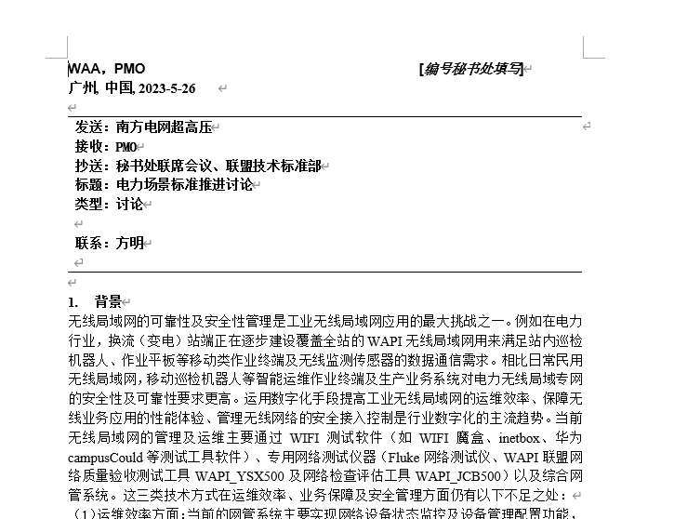

联盟 ACD 类型
ACD 范例
分类
讨论
会议议程
会议报告
工作推进组备案
产业需求报告
工作计划
必要性报告
可行性报告
立项申请
结项申请
标准草案
草案修改
标准修改
测试规范草案
跨机构或组联络函

Slide 36
议题：项目管理遗留问题汇报
2. 终端性能体验工作推进组需在组长的带领下同更多的国际组织和联盟合作
目前终端体验推进工作尚未开展工作，计划杭州召开下次家庭线下会议，与组长面谈推进的事情。
3. 终端性能体验工作推进组范围描述需修改
尚未完成
4. 项目和标准需平台公开信息，IT系统需建立
已经汇总和删节相关信息，近期于官网公开中英文版本
已经编写《WAA标准制定及认证体系流程 0.5》
  胶片中认证管理部分，已经在测试认证工作组上会讨论过一次，流程符合业务
  标准制定方面的流程，还需要与技术标准确认业务流程
  完成上述业务流程确认之后，再行征集专家意见，最后输出流程文稿

Slide 37
第二次专家委员会议程

Slide 38

议题：第二次专家委员会议程
第二次专家委员会会议安排
1、会议时间：2023年8月25日或8月28日
2、会议地点：北京
3、上午议程：评审三个项目的汇报材料
4、下午分会：联盟认证体系方法讨论（部分专家委员+外部专家）
详细议程：

Slide 39
联盟运营情况

Slide 40
议题：联盟运营情况汇报
联盟会员发展：沟通潜在会员11家，完成会员协议签署1家，相比Q1会员发展速度加快。
联盟项目进展：P003项目已完成漫游协同与QoS协同规范，待发布；P001和P002项目进度有延迟，目前项目交付件组内定稿，待实验室验证。3个推进中项目均已经成立工作推进组，按计划开展立项前期准备工作。
联盟测试认证：联盟实验室仪器仪表永谐灿芯入场进行调试，计划最迟8月19日完成测试验收。组建测试认证架构整体设计工作组并启动运作，专委会生主任给出两个测试管理文件初稿。预计9月发布一个测试标准，12月前发布两个测试认证标准。
联盟品牌建设：成功举办“WAA四季论坛之夏季讲坛”活动。
联盟对外合作：完成与8个国内国际组织、高校等的交流沟通。
联盟公共事务：接待各级党政机关调研交流活动16次，相比Q1交流活动次数明显增加。
联盟内部运作：
  根据会员单位需要，为18家会员单位设计制作会员牌匾。
  正式启用联盟邮件列表，创建积极、友好、高效的交流环境。
  联盟已获得免税资格批复，有效期五年（2022年-2026年）。
  联盟已向民政部上报完成2022年度年检报告。
  联盟已启动2023-2024年预算编制工作。
  4-7月完成5家会员会费收取。

Slide 41
夏季论坛业务目标总结
既定目标 | 完成情况 | 偏差
由顶级专家发表产业前瞻演讲 | 完成 | 无
由顶级技术专家发表技术前瞻演讲 | 完成 | 无
围绕前瞻的演讲形成传播和再次讨论 | 未完成在讨论、部分演讲完成再次传播 | 张平、洪伟的演讲和材料不能外发
海外标准机构发表国际组织运作经验演讲 | ISA演讲 | 70%
联盟工作推进组亮相 | 联盟项目组亮相+项目经理证书+一周年贡献奖颁奖 | 100%，属于效果强化的偏差，比原目标效果更好
联盟白皮书发布 | 完成发布 | 无
白皮书解读 | 完成 | 无
签约仪式 | 未举行 | 100%
由产业下游大客户发表垂直领域产业需求演讲 | 完成教育、医疗、电网、汽车等领域 | 缺少矿业领域、增加了汽车领域
产业下游大客户，吸引厂商参会，从而强化联盟平台属性 | 现场华为积极与到场嘉宾互动 运营商被冷落 | 其他大型解决方案厂商不积极，目标偏差 50%
通稿+新媒体渠道 | 通稿+纸媒+新媒体+采访 | 新媒体的流量减少，纸媒流量增加，并增加了香港地区的纸媒，直觉判断纸媒效果更好。
从产业大客户的分布来看，一段时间内加强纸媒上的传播，可能更好。
目标客户是央企、地方国企、地方政府及事业单位。新华三、人民日报等机关媒体、南方都市报等地方媒体。

Slide 42
夏季论坛数据
参会情况 | 报名 | 到会
晚宴 | 49 | 31
VIP | 24 | 21
媒体 | 14家 | 10家，12人
参会 | 148 | 106人
媒体相关数据
联盟公众号新增关注人数86人；
联盟视频号观看人数1072，最高在线77人；
共26家渠道发布相关新闻或报道；
广州日报、晶报、深圳商报为传统报纸报道，总发行量为260万份；
发布张平、葛晓虎专访

Slide 43
下一年度营销、运营工作盘点和建议
营销工作要求：
1、紧守品牌形象
2、围绕事件，持续增强曝光量
3、针对重点对象设计
4、主阵地为外部媒体渠道+官方渠道
运营工作要求：
1、结合会员服务，启动基础运营工作
2、主阵地为公众号、视频号、各类联盟会议
事件制造热点
四季论坛、对外参会
常规宣传+社区运营补充事件间隙
深度解读文章
新闻
现阶段优选宣传对象
产业对象：央企、地方国企、地方政府
常规会议：会员大会、理事会、战略顾问委员会会议、专家委员会会议
联盟制度
联盟标准及对外合作
会员单位联动软文
贡献者宣传软文
学者文章
学术对象：无线通信相关教授、学生
研发对象：会员单位
通过会员单位将内容在海外传播，WAA 暂不自行运营海外渠道

Slide 44




WAA 品牌形象
1、WAA 认证，网络体验好
2、WAA 国际通用标准
3、WAA 每个场景都有对应的认证，任何一个领域都能做出国际标准
家庭
园区
工业
$$✓$$
$$✓$$
$$✓$$
home
campus
industry
无处不在
$$✓$$
非正式认证Logo，仅示意
...

Slide 45
WAA 下半年事件计划
春季讲坛
理事会
专家委员会会议
24年3月
夏季论坛
24年7月
新春团拜会
重点单位拉通
24年1月
冬季论坛·会员日
会员大会
战略咨询委员会会议
12月
11月
IEEE会场 WAA Inside
WAA 之夜
家庭项目·标准发布
7月18日
夏季论坛·技术产业前沿
9月 无线电大会
标准发布仪式
9月HC
展览及会中会
10月
秋季讲坛·标准·产品发布
理事会
专家委员会会议

Slide 46
常规营销+运营内容分类
内容分类 | 来源 | 题材 | 渠道
新闻 | 联盟各部门及秘书处下设组织 | 新闻稿、采访、短视频 | 公众号、视频号、外部对口渠道
会员单位联动软文 | 项目组、工作推进组、会员单位营销 | 稿件、视频 | 公众号、视频号、外部对口渠道
贡献者宣传软文 | 联盟各部门、PMO | 稿件、视频 | 公众号、视频号、外部对口渠道
深度解读文章 | 联盟各部门、PMO计划和邀稿 | 稿件、视频 | 公众号、视频号、外部对口渠道
学者文章 | 关联大学和教授的推荐和邀稿 | 稿件、视频 | 公众号、视频号、外部对口渠道

Slide 47
媒介管理
分类 | 渠道 | 定位 | 2024年中目标
官方渠道 | 公众号 | 常态+事件 | 1000+关注
 | 视频号 | 常态+事件 | 1000+关注
湾区纸媒 | 南方都市报 | 事件
 | 深圳新闻集团 | 事件
 | 南方日报 | 事件
 | 大公报 | 事件
 | 广州日报 | 事件
 | ...
央媒渠道 | 新华社 | 事件
 | 人民日报 | 单独策划
新媒体 | c114 | 常态+事件
 | 凤凰网 | 常态+事件

Slide 48
附件

Slide 49
联盟标准制定及认证体系流程

Slide 50
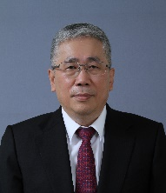
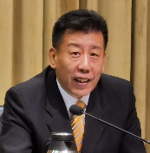
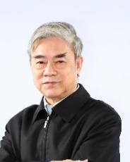
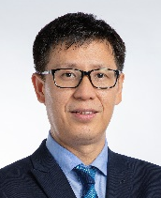
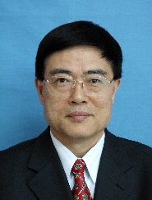
联盟组织架构
全体会员大会
监事会
理事长：张平
理事会
中国工程院 院士
网络与交换技术国家重点实验室 主任
北京邮电大学 教授
主任：生飞
联合主任：邬贺铨
中国检测检验学会 常务副会长
中国认证认可协会 （原）秘书长
中国合格评定国家认可中心 （原）副主任
专家委员会
中国工程院 院士
国家标准化专家委员会 主任
宽带发展联盟 理事长
战略咨询委员会
联合主任：张纲
电信领域资深专家
曾任 企业营销VP/运营VP等职
秘书处
原国务院参事
国家制造强国建设战略咨询委员会 委员
国家产业基础专家委员会副主任
产业需求部
标准部
测试认证部
营销部
产业发展部

Slide 51
WAA 业务介绍
世界无线局域网应用发展联盟（WAA）旨在补齐无线局域网性能标准认证测试的短板，同时促进相关标准的完善。联盟致力于打造一个开放的、国际化的无线局域网产业发展平台；建立完善的无线局域网性能标准认证体系；构建最佳的WLAN场景应用体验。
WAA联盟在发布WLAN场景应用的需求、标准及测试规范等认证体系文档后，委托第三方认证实验室提供测试服务，并给测试结果达到要求的设备颁发相应的认证证书。
产业需求挖掘
技术标准、测试规范制定
第三方实验室 及证书管理

Slide 52
WAA 标准制定流程

Slide 53
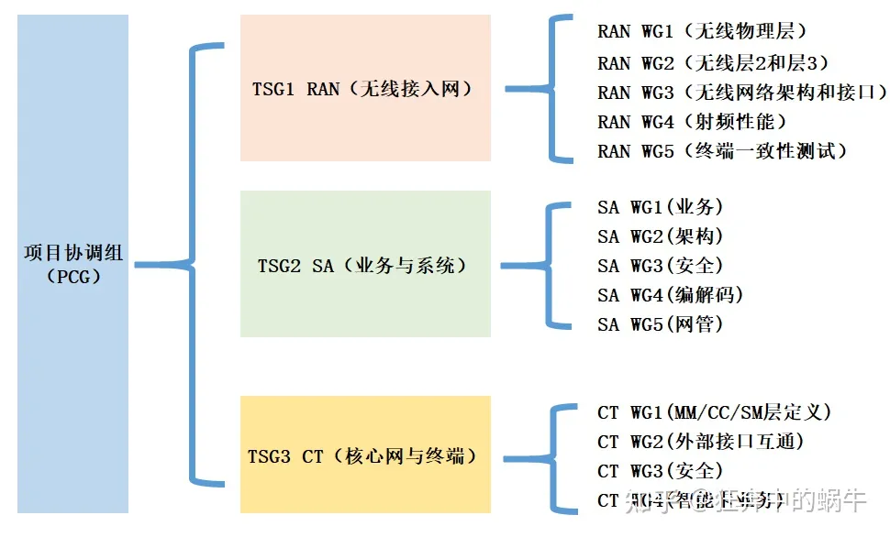
他山之石---3gpp 组织结构
3gpp特点：
多国合作的移动通信标准化组织。
强调合作和共识，即相互妥协
能够适应技术变化
开放性和透明度的机制
资源协调
规划发布
规范生产
组织结构保证“合作和共识”的文化价值：
标准规范的产出批准机构是 TSG
TSG 批准规范是全体成员投票确定
WG 是按照技术领域划分工作小组
TSG/WG 主席两年一届，最多两届
3gpp是产业跨国合作组织的典范，组织运作规则核心是保障：推行技术中立的文化，强调成员之间达成合作和共识，而不是主推投票决策。

Slide 54
他山之石--- 3gpp 用提案保障开放透明
agreed
approved
available
conditionally agreed
conditionally approved
endorsed
merged
not concluded
not pursued
not treated
noted
partially approved
postponed
reissued
rejected
replied to
reserved
revised
treated
withdrawn
agenda
change request
change request pack
discussion
draft TR
draft TS
Liaison In
Liaison Out
WG 会议
report
written contribution
response
SID new
SID revised
ToR
TSG 会议
Ts or Tr cover
WI exception request
WI status report
WI summary
SID revised
WID new
WID revised
Work plan

Slide 55
他山之石--- 3gpp 典型工作流
设立 Work Item(立项）
输出草案
决策@3gpp
WG 全会
WG 全会
WG 全会
提案@3gpp
Discussion
Report
Work Item Description
Report
Draft TS
Report
自由磋商
会员磋商
会员磋商
会员磋商

Slide 56
WAA 标准制定方法
原则：
开放、透明、可追溯
方法：
提案牵引
介入会员磋商，提升活跃度
会员可以采用提案设立临时机构，参与提案处理
WAA 临时机构：
工作推进组
项目组
输出“标准草案、报告“等类型的提案
WAA 标准制定核心要素：
产业需求发现
产兴需求报告
产业需求必要性分析
产业需求必要性报告
技术可行性分析
技术可行性分析报告
标准或规范草案
标准或规范发布
技术类提案
会员
提案牵引
过程透明
临时机构设立类提案
WAA 常设机构
标准发布

Slide 57
提案载体及要素
提案以文档的形式发送到propsal@lists.waa-alliance.com，该邮件列表接受人为全体会员及联盟贡献者
提案的文档遵守 “a contribution document”范式（以下简称ACD)
联盟内机构代码
  全体成员：M1（whole members)
  理事会：BO(Board)
  秘书处：SE(Secretariat )
  秘书处联席会：SJ（ Secretariat Joint Meeting）
  技术标准部：TSD（Technical specification department）
  测试认证部：TCD（Testing and certification department）
  PMO:PMO
  工作推进组：PG1~n
  项目：P001~Pxxx

Slide 58
联盟 ACD 类型
ACD 范例
分类
讨论
会议议程
会议报告
工作推进组备案
产业需求报告
工作计划
必要性报告
可行性报告
立项申请
结项申请
标准草案
草案修改
标准修改
测试规范草案
跨机构或组联络函

Slide 59
会议通用流程，适用于一般讨论、工作推进组、项目组
Leader
（项目经理
工作推进组组长
一般讨论会议召集人）
相关{ ACD }集合
ACD-议程
拒绝
拒绝或批准
会议
ACD-会议报告

Slide 60
技术标准开发总体流程
技术方案讨论-迭代
草案修改-迭代
结项
ACD-项目提案/讨论
ACD-结项提案
ACD-草案修改
拒绝
拒绝
项目经理
项目经理
技术标准部
全体会员投票
ACD-议程
输出草案
输出结项提案
ACD-议程
项目组会议
项目组会议
专家委员会
ACD-会议纪要
ACD-会议纪要
理事会
项目关闭
发布

Slide 61
测试认证规范开发总体流程
测试方案讨论-迭代
草案修改-迭代
结项
ACD-项目提案/讨论
ACD-草案修改
ACD-结项提案
拒绝
拒绝
项目经理
项目经理
测试认证部
全体会员投票
ACD-议程
输出草案
ACD-议程
输出草案
项目组会议
项目组会议
专家委员会
ACD-会议纪要
ACD-会议纪要
测试摸底
理事会
ACD-联络函
测试认证部
联盟实验室
ACD-测试报告
61
项目关闭
发布

Slide 62
临时机构设立主要流程
工作推进组备案
提案
范式复核
登记完成
PMO
按制度预审材料
秘书处联席会议
决策
通过
PMO登记
ACD-工作推进组备案
不通过，修改提案
不通过，修改提案
登记完成
立项
提案
范式复核
意见反馈
审批
理事会
发起人
产业需求部
继续提交
技术标准部或测试认证部
ACD-立项
PMO
发起人
通过
全体会员
PMO登记项目
专家委员会
关闭/立项

Slide 63
WAA 认证服务管理

Slide 64
认证服务建设一般要求
原则：
质量可管可控、可追溯
方法：
要求第三方实验室订单系统接入，实现可管可控
灵活便利，对第三方实验室设立级别
客户
查询/投诉
订单
第三方实验室平台
WAA IT平台
抽查报告
签发
WAA 测试认证部

Slide 65
第三方实验室管理流程
实验室资格自查
资质审查
监督和复核
第三方实验室
测试认证部
材料审查
测试认证部定期监督及管理
修订材料
测试认证部实验室能力评估
秘书处联席会议决策
能力提升
秘书处联席会议决策
实验室评级更新或取消资质
获得批准

Slide 66
大客户共建
产业需求：部分大客户对第三方实验室的要求与联盟的要求不完全一致
为满足此类大客户的要求，从所有联盟第三方实验室从，灵活推荐部分实验室，以满足大客户的要求
  按大客户采购批次推荐
  按周期向大客户推荐
可以避免单个实验室出问题，避免牵连所有第三方实验室
大客户发起
测试认证部
推荐
进入大客户白名单
大客户投诉
秘书处联席会议会议决策
重新推荐
实验室评级更新或取消资质

Slide 67
第三方实验室业务服务管理主要流程
客户
第三方实验
联盟
下单
订单
联盟平台立案
订单完成
订单生效
客户查询
查询系统
查询系统
测试
测试报告
测试认证部复核
产品不合格
测试不合格
获取证书
证书发布
测试认证部签发证书
Notes:
1、考虑到有些实验室建立平台能力不够，建议客户通过联盟平台下单
2、目前看起来和联盟认证体系没有大的冲突

Slide 68
测试认证和实验室建设

Slide 69
WAA测试认证计划
发布测试&认证体系框架
测试平台长名单确认
网端协同、园区技术标准发布
发布测试&认证体系文件
测试平台最终名单
确定发证机构
家庭标准确定发布
测试&认证IT建设
发证机构发证准备
具备测试&认证能力
测试
认证
9月15日
11月30日
8月15日
11月10日
实验室
联盟参考实验室一期建设
联盟参考实验室二期建设
确定授权实验室
授权实验室测试能力构建
0 1
1 N

Slide 70
议题：测试认证和实验室建设
序号 | 遗留任务描述 | 进展
1 | 测试认证体系搭建 | 1、测试认证部由张兴海参与制定，标准部由范大卫参与制定 。 2、杨总与生主任进行了一次沟通，专委会生主任和专家老师牵头，工作组&标准部协助共同搭建，计划邀请几位专家委员会成员再8月21-25日之间召开专题讨论会;CQC也在并行做相关的工作争取在会议前可以输出管理文件初稿。与TUV进行了初步交流，讨论了外海认证双方诉求及合作点。 3、华为孙胜柏提出医疗场景项目立项的需求，希望和湘雅医院移动医疗实验室共同推进。和湘雅医院进行了三次现场沟通交流。 4、目标：9月15日无线电大会发布园区项目测试标准，端网协同技术标准，9月30日完成认证认可流程体系文件发布，11月4日发布家庭标准，细节部分年底完成；
2 | 联盟一期实验室建设 | 1、完成一期实验室仪器仪表招投标反馈，共有三家会员单位参加：灿芯、永谐、思博伦；完成测试规范、选型规则、保密协议初审。 2、设备入场情况：永谐6月26日；灿芯7月15日；思博伦预计8月底。 3、设备测试规范用例调试进展：永谐52条，完成43条，灿芯80条，完成26条。 4、测试部人员招聘，外部短期借调。 5、实验室验收计划：8月10号完成测试规范调试，8月15日完成测试床测试联调，8月17日组织验收。 6、测试认证合作授权实验室与信通院北京和深圳分部分别进行了沟通，具体合作方式先让信通院内部达成一致方案。 7、流程文件公示出来（设备选型方案、管理制度、规章制度、测试规范的优化:稳定性、评级相关具体项）（文件输出负责人？）。
3 | 测试认证IT系统建设 | 收到初版需求；计划年底完成IT系统搭建（未有进展）。

Slide 71
测试认证体系搭建
二、 测试认证工作组工作进展 ：
生主任给出几个专家讨论确定的2个管理办法文件，（《产品评价机构确定的管理规定》，《产品评价管理办法》，这2个文件是联盟开展测试评价的基本文件，需经过联盟理事会通过后发布。发布这2个文件，就是联盟此项工作的启动。
计划八月底前和生主任组织专家委员会做专题讨论联盟认证管理文件议题，规则评审和标准评审分两次会议。预计九月份发布一个标准，十一月份发布两个标准。
具体措施：
1、 CQC认证文件初稿交付时间由兴海总整体组织确定；明确认证框架、认证规则；形成测试发证的文档、明确 流程，做好认证发布建设对接。
兴海总与生主任沟通，把专委会会议具体时间确定下来，在北京组织召开现场会议。
3、 加强移动、信通院等专家组成员单位的沟通。
4、 9月15日无线电大会请范大卫和张志良共同推进，是否发布标准再议；
5、 海外认证先不要急，确定合作图谱、总体方案、中长期合作兼顾短期合作方案后再推进，
需解决问题
1、 生主任专委会和CQC输出的管理文件的采纳和融合的方式？
2、 如何保障测试认证体系符合国际化标准，英文版本，测试认证标准高质量输出。
3、 如何加强测试认证标准和体系建设的国际公司、组织、全球专家的参与度和贡献度。

Slide 72
实验室建设
一、 实验室测试进展：
灿芯现场总体测试进展32%。测试用例:共设计用例80条，完成调试26；
HBTE现场总体测试进展80%。测试用例:共设计用例52条，完成调试43；
进度整体比计划要延迟一个月左右，计划在8月15日前进行验收，最迟推到8月19日，建立基础能力。
具体措施：
1、 优化测试用例规范，对应多少个测试、测试稳定性方案、测试用例与测试床，明确验收模式。
2、 当前yongxie，canxing，思伯伦测试床调试还属于基础能力考察阶段，需要导入正式测试认证项目，确定三家的基础能力验收的方案。
未来测试对象的选择(AP)，测试辅助设备（STA）的选择要求还缺失，尽快给出技术要求；
3、 即将发布的标准（园区和家庭），将草案及时向三大T的专家传递，请他们也同步搭建环境验证（主要是移动杭研所），倾听他们关于测试床建设的反馈。
需解决问题：
1、 两家机构在基础能力搭建时，各自对于选型规范理解出来的测试用例差异很大：yongxie XX个，canxing XX 个，请安排专家组人员协调一下，确认最终的数量；
2、 两家、三家机构测试结果的可比性、测试结果一致性（同一产品：不同测试时间、不同测试床、不同测试人员… ）考察，需要测试部专家给出控制方案；
3、 测试床的软件版本如何发布和管控？总的测试床硬件、软件报价，总的测试周期控制。
4、 测试标准和测试数据评价分级方式是否还维持金银铜三级？
5、 测试部人员招聘加快进度。

Slide 73
新会员发展进展
序号 | 会员名称 | 备注
1 | 中国电信股份有限公司广州研究院 | 会员申请表填写中
2 | 泰尔融创(北京)科技有限公司 | 会员协议签订完成
3 | 施耐德电气(中国)有限公司 | 会员申请表填写中
4 | 深圳市大数据研究院 | 会员协议签订中
5 | 深圳得翼通信技术有限公司 | 会员申请表填写中
6 | 广州汽车集团股份有限公司汽车工程研究院 | 会员申请表填写中
7 | 深圳市中承科技有限公司 | 会员申请表填写中
8 | 四川长虹新网科技有限责任公司 | 会员申请表填写中
9 | 莱特波特（上海）电子技术有限公司 | 会员协议签订中
10 | 深圳东昇射频技术有限公司 | 会员申请表填写中
11 | 紫光展锐（上海）科技有限公司 | 准备入会沟通中

Slide 74
谢 谢

